Slide 1
第2.4节
数据可视化

Slide 2
条形图
条形图（Bar chart）是用不同的条形显示一组数据中各项的数量或频率的图形。

Slide 3
饼图
饼图（Bar chart）是用圆形和圆内扇形角度显示一组数据中各项的数量或频率的图形，通常用于展示不同类别的数据所占的比例。

Slide 4
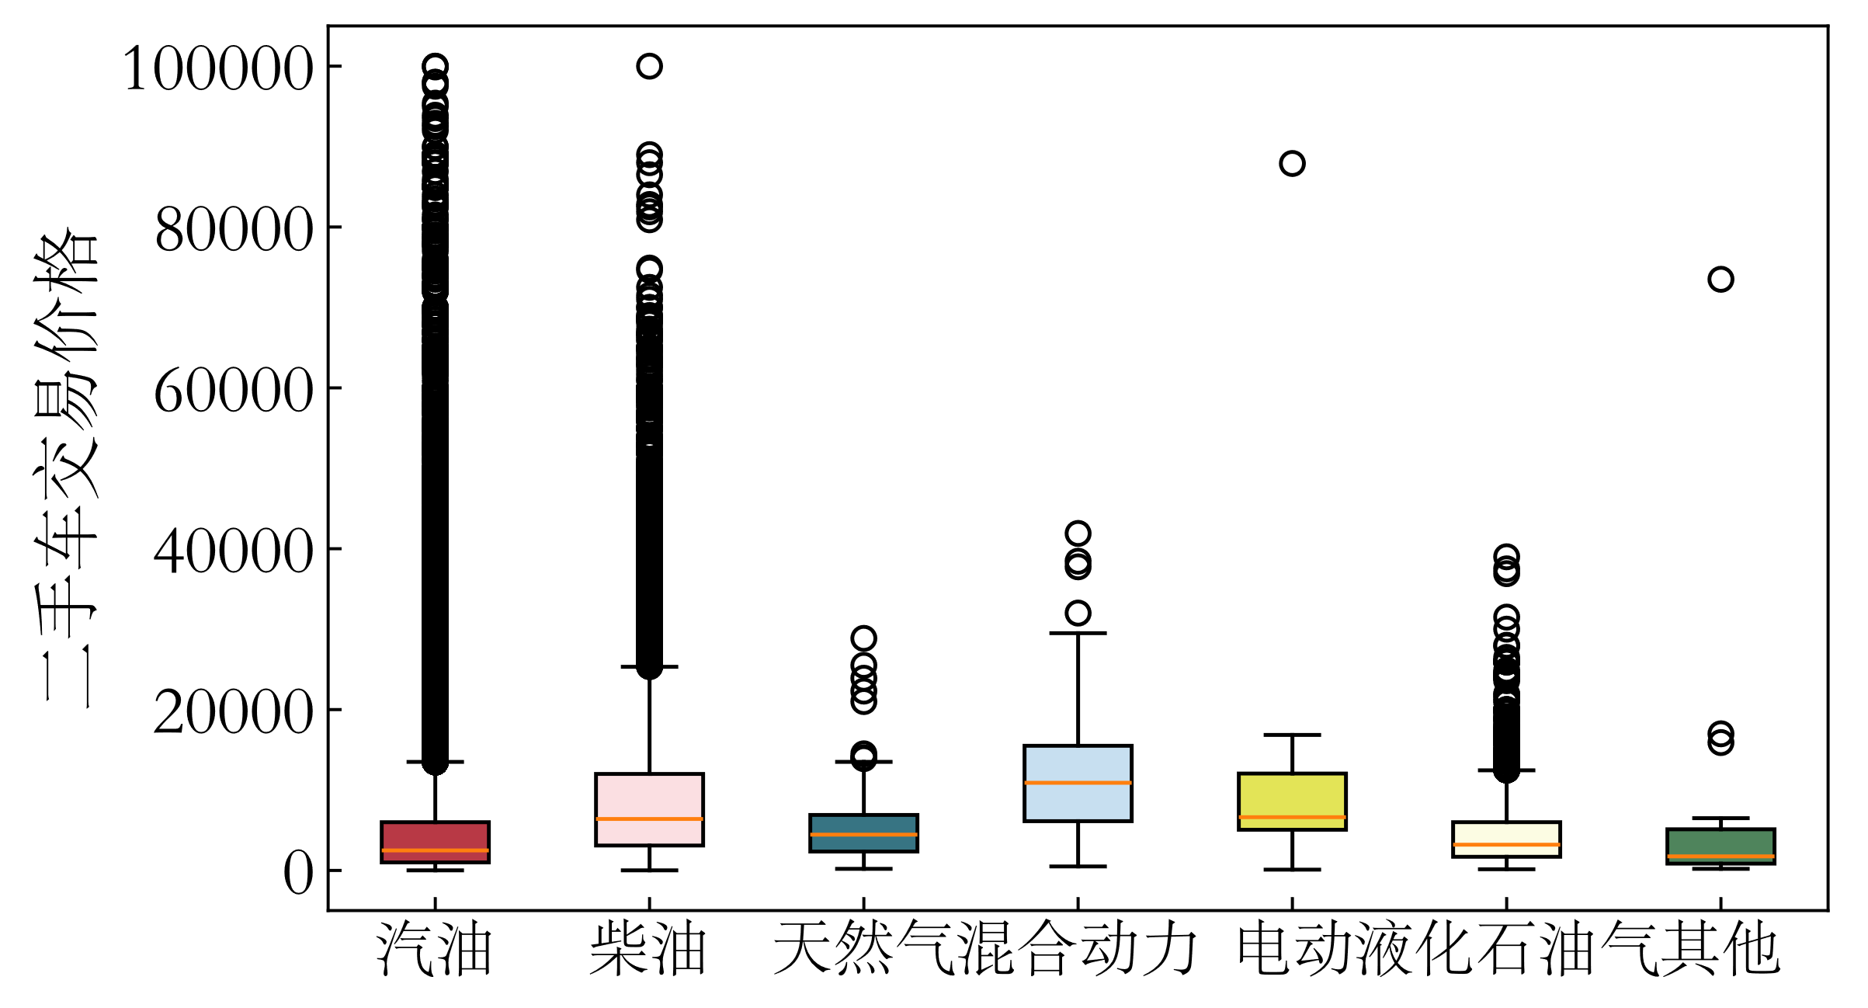
箱线图
箱线图（Box plot）是根据一组或多组连续型数据的最大值、最小值、中位数、上下四分位数这五个特征绘制而成的图形，可较为全面地反映数据的分布特征。

Slide 5
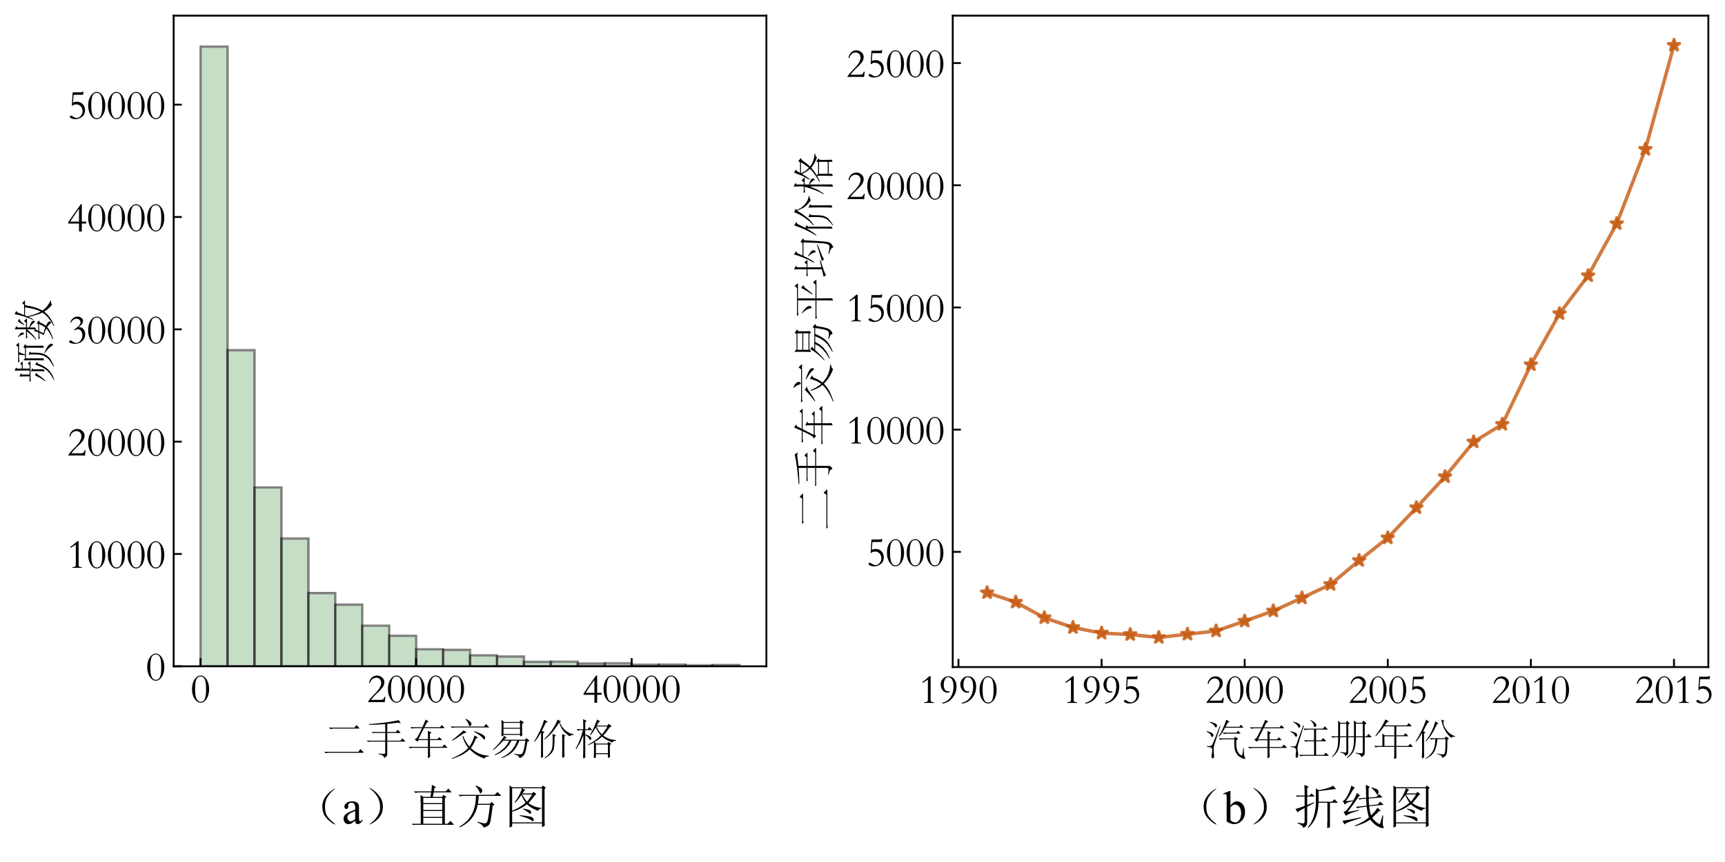
直方图
直方图（Histogram）是一种用于展示数据分布频率的统计图表。它通过将数据范围划分为多个连续的、互不重叠的区间或“箱子”，并以柱形的高度表示每个区间内数据点的频数或频率。

Slide 6
折线图
折线图（Line plot）是一种用线段连接数据点以展示数据随时间或其他连续变量变化趋势的图形表示方法。

Slide 7
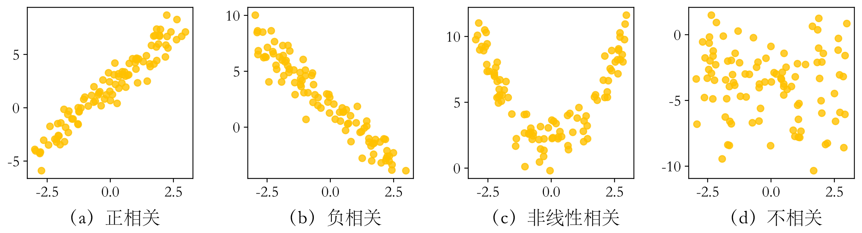
散点图
散点图（Scatter diagram）是在直角坐标系中将两个变量的取值组合成一个点的图形，可以用于展示两个变量之间的关系。

Slide 8
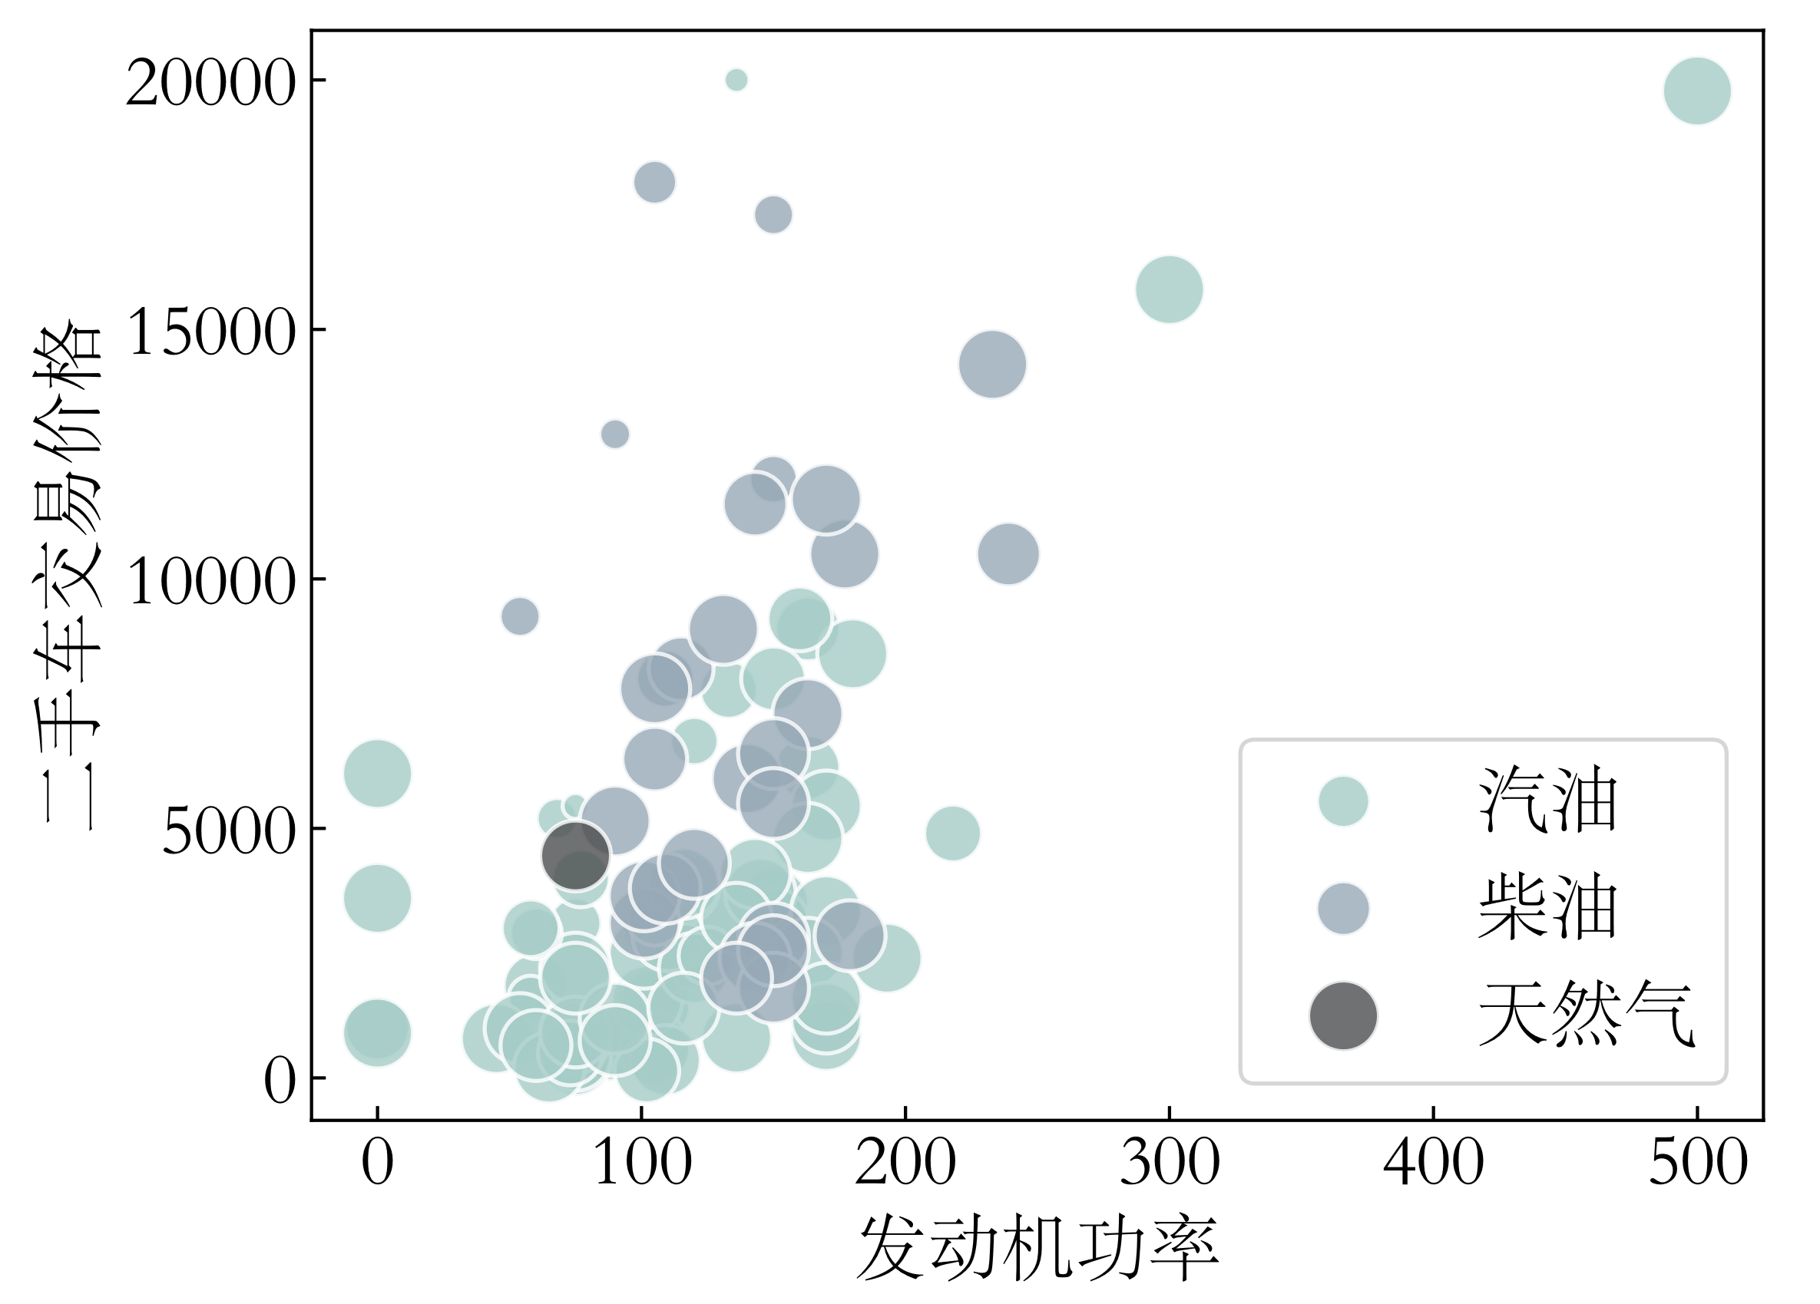
气泡图
气泡图（Bubble chart）可用于展示多个变量之间关系。
在绘制时可以将变量1用横轴展示，变量2用纵轴展示，变量3用气泡的大小来表示，变量4用气泡颜色加以区分。

Slide 9
数据可视化常用工具

Slide 10
实践案例：钻石属性数据可视化分析
本节对钻石属性数据进行可视化分析，数据来自Kaggle数据集Diamonds（钻石），该数据集包含了53940颗钻石的10个属性。具体字段包括：克拉、切割质量、颜色、清晰度、深度占比、工作台宽度、价格、长、宽、深度。

Slide 11
实践案例：钻石属性数据可视化分析
绘图。
1.绘制条形图。使用collections模块的Counter函数统计了不同钻石颜色的数量，然后使用plt.bar函数绘制了表示颜色数量的条形图。
2.绘制饼图。使用value_counts函数统计了不同清晰度等级的钻石数量，然后使用plt.pie函数绘制了表示清晰度等级分布的饼图。
3.绘制箱线图。使用plt.boxplot函数绘制了钻石长度属性的箱线图。

Slide 12
实践案例：钻石属性数据可视化分析
绘图。
4.绘制直方图。使用plt.hist函数绘制了钻石价格属性的频数分布直方图。
5.绘制折线图。与饼图类似，首先使用value_counts函数统计了各切割质量等级的钻石数量，然后使用plt.plot函数绘制对应的折线图。
6.绘制散点图。首先提取切割质量为“好”的钻石数据，然后使用plt.scatter函数绘制刻画钻石克拉与价格关系的散点图。

Slide 13
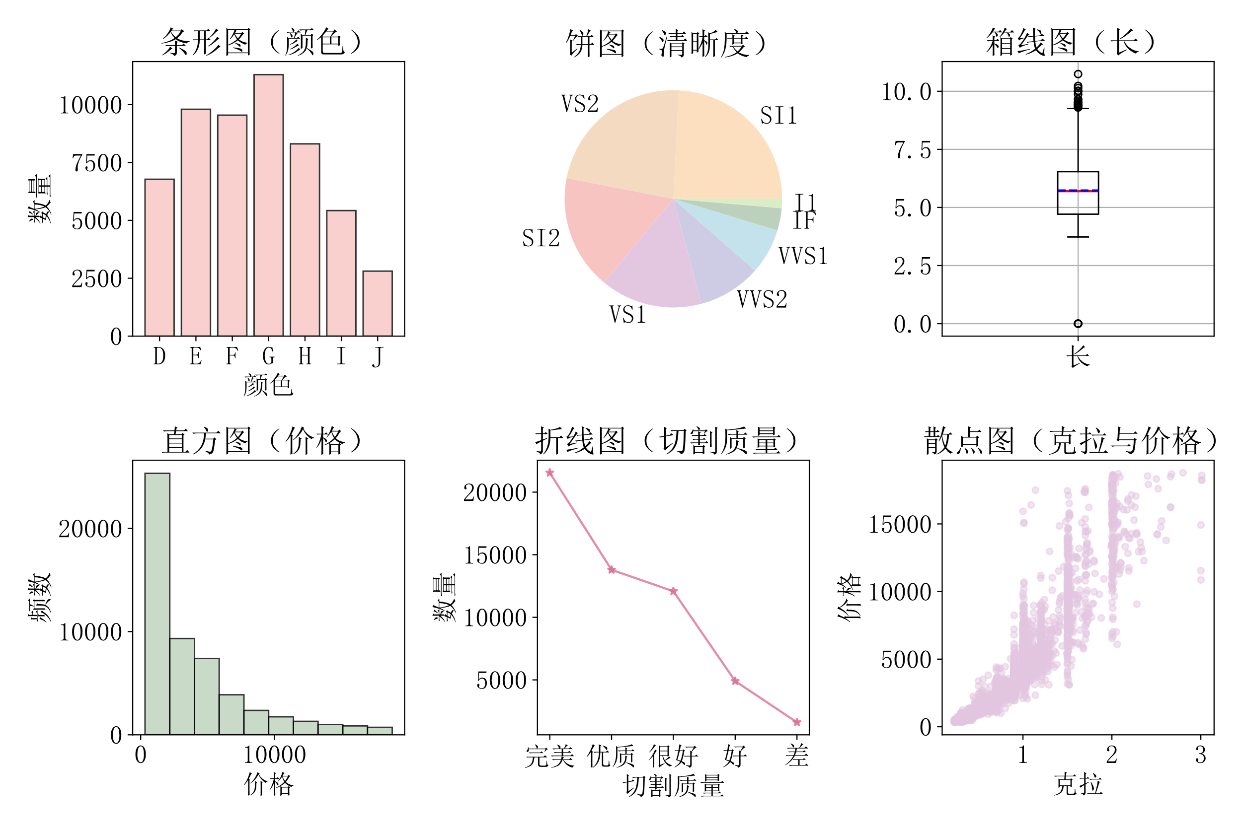
实践案例：钻石属性数据可视化分析
输出结果。

Slide 14
恳请批评指正！

